Slide 1

Fondurile verzi de investiții
Cosmin Păunescu, Șef Serviciu Supraveghere Prudențială, ASF

Slide 2
Tipuri de investiții verzi
acțiunile listate;
fondurile de investiții;
private equity;
private debt;
green bonds;
sustainability-linked bonds;
titluri de stat;
real estate;
piața de carbon.

Slide 3
Regulamentul (UE) 2019/2088 privind informațiile privind durabilitatea în sectorul serviciilor financiare (SFDR)
Stabilește pentru participanții la piața financiară și consultanții financiari norme armonizate privind transparența în legătură cu integrarea riscurilor legate de durabilitate și luarea în considerare a efectelor negative asupra durabilității în cadrul activităților lor și privind furnizarea informațiilor privind durabilitatea în ceea ce privește produsele financiare.
Participanții la piața financiară:
administratorii de OPCVM/FIA;
societățile de asigurare care pun la dispoziție produse de investiții bazate pe asigurări;
firmele de investiții care oferă servicii de administrare de portofolii;
creatorii și furnizorii de pensii;
instituțiile de credit care oferă servicii de administrare de portofolii.

Slide 4
Regulamentul (UE) 2019/2088 privind informațiile privind durabilitatea în sectorul serviciilor financiare (SFDR)
„investiţie durabilă” înseamnă o investiţie într-o activitate economică care contribuie la un obiectiv de mediu, măsurat spre exemplu prin indicatori-cheie în materie de utilizare eficientă a resurselor privind utilizarea energiei, a energiei din surse regenerabile, a materiilor prime, a apei și a terenurilor, în materie de producţie de deșeuri și emisiile de gaze cu efect de seră, precum și în ce privește efectele asupra biodiversităţii și asupra economiei circulare, sau o investiţie într-o activitate economică ce contribuie la un obiectiv social, în special o investiţie care contribuie la combaterea inegalităţii sau care promovează coeziunea socială, integrarea socială și raporturile de muncă sau investiţii în capital uman sau în comunităţi dezavantajate din punct de vedere economic sau social, cu condiţia ca astfel de investiţii să nu prejudicieze în mod semnificativ niciunul dintre aceste obiective și ca societăţile în care s-a investit să urmeze practici de bună guvernanţă, în special în ceea ce privește structuri de gestionare solide, raporturile cu forţa de muncă, remuneraţia personalului relevant și conformitatea cu obligaţiile fiscale;
„risc legat de durabilitate” înseamnă un eveniment sau o condiţie de mediu, socială sau de guvernanţă care, în cazul în care se produce, ar putea cauza un efect negativ semnificativ, efectiv sau potenţial, asupra valorii investiţiei;

Slide 5
Regulamentul (UE) 2019/2088 privind informațiile privind durabilitatea în sectorul serviciilor financiare (SFDR)
Cerințe de transparență la nivel de firmă
Participanţii și consultanții la piaţa financiară publică pe site-urile lor internet informaţii despre politicile privind integrarea riscurilor legate de durabilitate în procesele lor de luare a deciziilor privind investiţiile.
Participanţii la piaţa financiară publică și menţin pe site-urile lor internet:
(a) atunci când iau în considerare principalele efecte negative ale deciziilor de investiţii asupra factorilor de durabilitate, o declaraţie privind politicile de diligenţă cu privire la aceste efecte negative principale, ţinând seama în mod corespunzător de dimensiunea, natura și amploarea activităţilor lor, precum și de tipurile de produse financiare pe care le pun la dispoziţie; sau
(b) atunci când nu iau în considerare efectele negative ale deciziilor de investiţii asupra factorilor de durabilitate, motivele clare pentru care nu fac acest lucru inclusiv, după caz, informaţii referitoare la intenţia și la momentul când vor lua în considerare astfel de efecte negative.
Politicile de diligență sunt obligatorii pentru participanții cu un număr mediu de cel puțin 500 de angajați.

Slide 6
Regulamentul (UE) 2019/2088 privind informațiile privind durabilitatea în sectorul serviciilor financiare (SFDR)
Cerințe de transparență la nivel de firmă
Participanţii la piaţa financiară și consultanţii financiari includ în politicile lor de remunerare informaţii cu privire la modul în care politicile respective sunt compatibile cu integrarea riscurilor legate de durabilitate și publică aceste informaţii pe site-urile lor internet.
Participanţii la piaţa financiară includ în informaţiile precontractuale descrieri privind următoarele:
(a) modul în care riscurile legate de durabilitate sunt integrate în deciziile lor de investiţii; și
(b) rezultatele evaluării privind efectul probabil al riscurilor legate de durabilitate asupra randamentului produselor financiare pe care le pun la dispoziţie.
În cazul în care participanţii la piaţa financiară consideră riscurile legate de durabilitate ca nefiind relevante, descrierile menţionate anterior includ o expunere de motive clară și concisă.

Slide 7
Regulamentul (UE) 2019/2088 privind informațiile privind durabilitatea în sectorul serviciilor financiare (SFDR)
Tipuri de produse
a) Produse care nu integrează riscurile legate de durabilitate. În cazul în care administratorii consideră riscurile legate de durabilitate ca nefiind relevante, prospectul va include o expunere de motive clară și concisă (art. 6 SFDR);
b) Produse care promovează, printre altele, caracteristici de mediu sau sociale sau o combinaţie a acestor caracteristici, cu condiţia ca societăţile în care s-a investit să urmeze practici de bună guvernanţă (art. 8 SFDR);
c) Produse financiar are au ca obiectiv investiţii durabile și în cazul cărora a fost desemnat un indice drept criteriu de referinţă (art. 9 SFDR).

Slide 8
Regulamentul (UE) 2019/2088 privind informațiile privind durabilitatea în sectorul serviciilor financiare (SFDR)
Rapoartele periodice vor conține:
pentru fondurile de art. 8 - gradul de realizare a caracteristicilor de mediu sau sociale;
pentru fondurile de art. 9:
(i) efectul global legat de durabilitate pentru fiecare produs financiar, prin intermediul indicatorilor de durabilitate relevanţi;
sau
(ii) atunci când un indice a fost desemnat drept criteriu de referinţă, o comparaţie între efectul global legat de durabilitate al produsului financiar în funcţie de indicele desemnat și efectul în funcţie de un indice general al pieţei, prin intermediul indicatorilor de durabilitate;

Slide 9
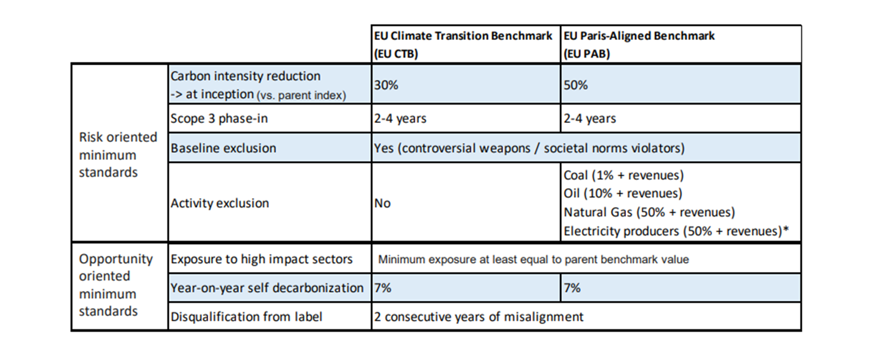
EU Climate Benchmark Regulation

Slide 10
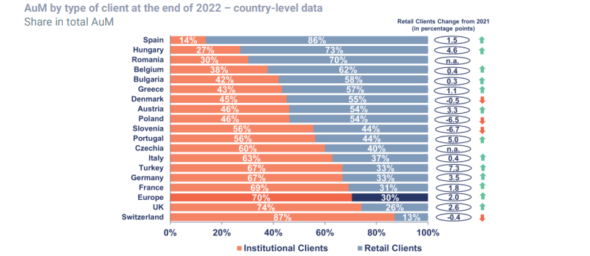
Structura pieței fondurilor pe tipuri de clienți (EFAMA)

Slide 11
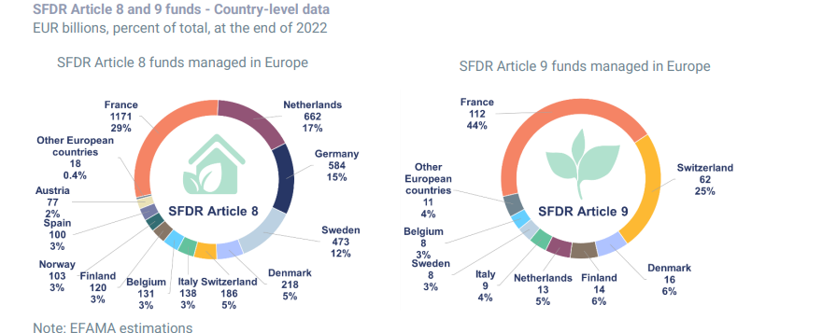
Structura pieței europene a fondurilor verzi (EFAMA)

Slide 12
Dimensiunea pieței locale
7 OPCVM de articol 8
Active totale 729,623,702 lei
Cota de piață 3,44%

Slide 13
Schimbări climatice și energia curată - România

Slide 14
Schimbări climatice și energia curată - România

Slide 15
Schimbări climatice și energia curată - România

Slide 16
Schimbări climatice și energia curată - România

Slide 17
Vă mulțumesc!

